Slide 1
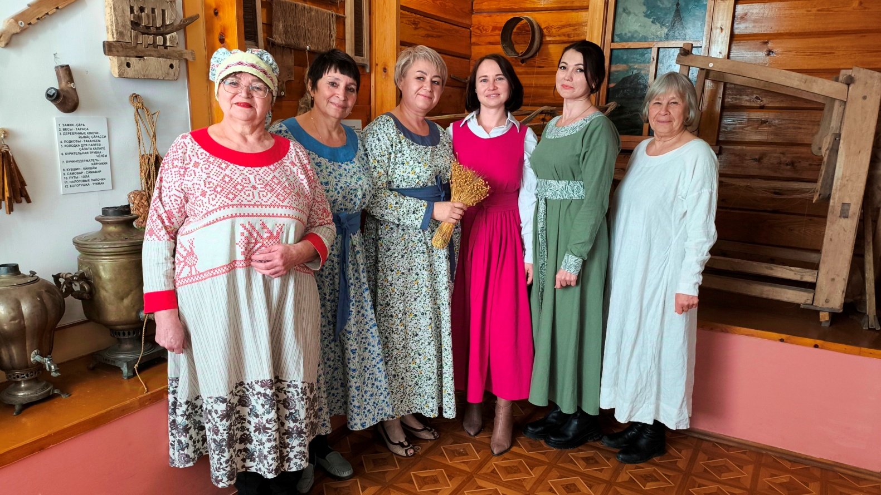
«Энергооберегающая одежда: мудрость предков для здоровья женщины и природы»
Проект возрождения традиционной женской одежды как основы физического и духовного благополучия
Автор: Степанова Елена Святославовна, Чувашская Республика, п.Вурнары

Slide 2
Миссия проекта
Цель:
  За один месяц совместного пошива изделия происходит возрождение традиционной одежды как инструмента сохранения женского здоровья, энергии и семейных ценностей.
  Экологичное потребление через отказ от синтетики.
Девиз: «Одёжа — это оберег для тела и души»

Slide 3
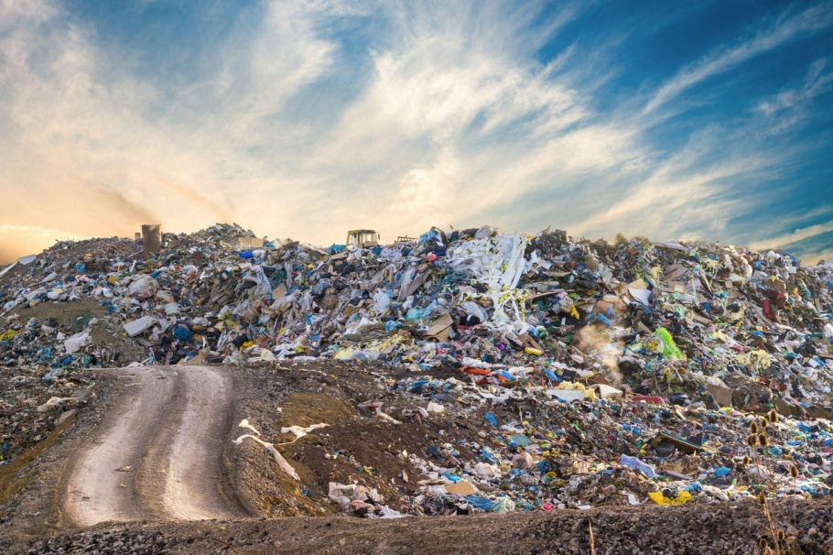
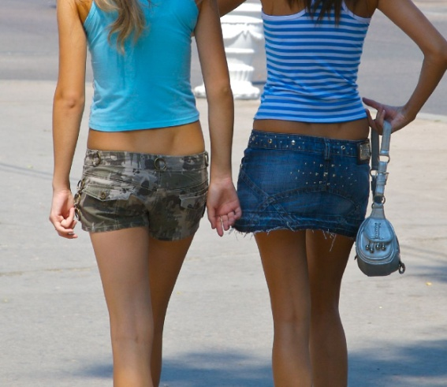
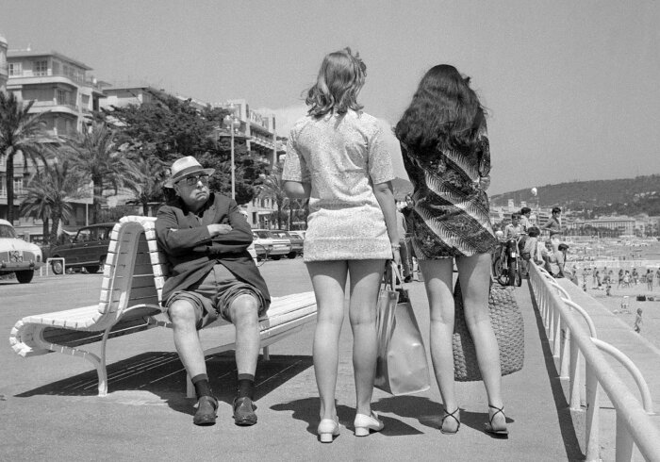
Проблемы современности
Утрата женственности:
  Мода на «открытую» одежду → гормональные нарушения, гинекологические болезни.
  Синтетика → вред для здоровья и природы (микропластик, токсины).
Разрыв с традициями:
  Потеря связи с родовой памятью и природой.
Практически 100% жителей планеты носят одежду из синтетических материалов. Где утилизировать такое огромное количество использованных синтетических материалов. Невозможно их переработать без вреда для природы.

Slide 4
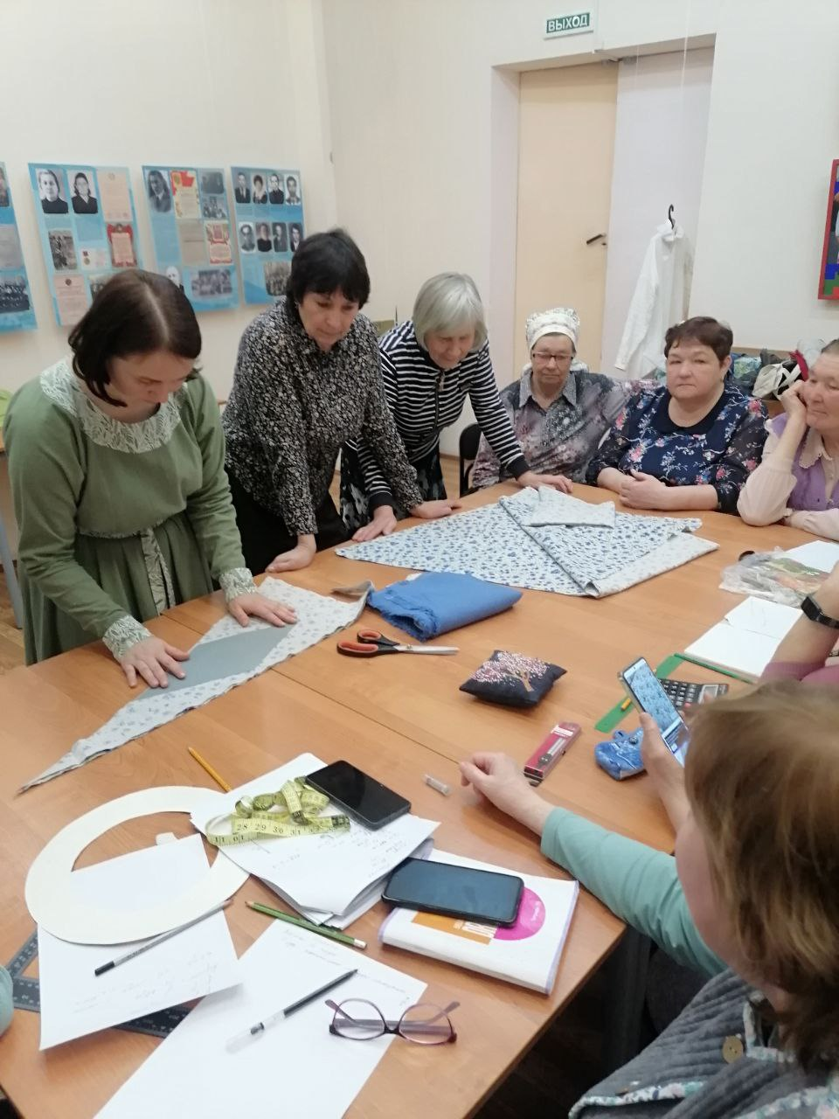
Мудрость предков
Традиционная одежда — это:
  Энергосберегающий крой (колокол, ластовицы, закрытые швы).
  Натуральные ткани (лён, конопля, крапива) с высокой вибрационной частотой (5000 Гц).
  Обережная функция: сохранение энергии Земли для семьи.

Slide 5
Принципы правильной одёжи
7 ключевых правил:
  Только натуральные материалы.
  Длинный подол с утяжелителем (купол для энергии).
  Закрытые локти, плечи, запястья.
  Швы без разрезов вдоль позвоночника.
  Складки справа налево (по энергии Земли).
  Белая льняная подкладка (отражение энергии).
  Ручной пошив с благими мыслями.

Slide 6
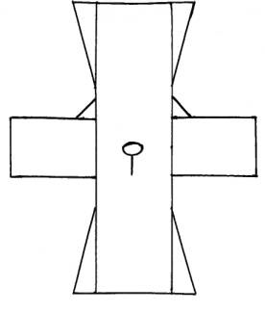
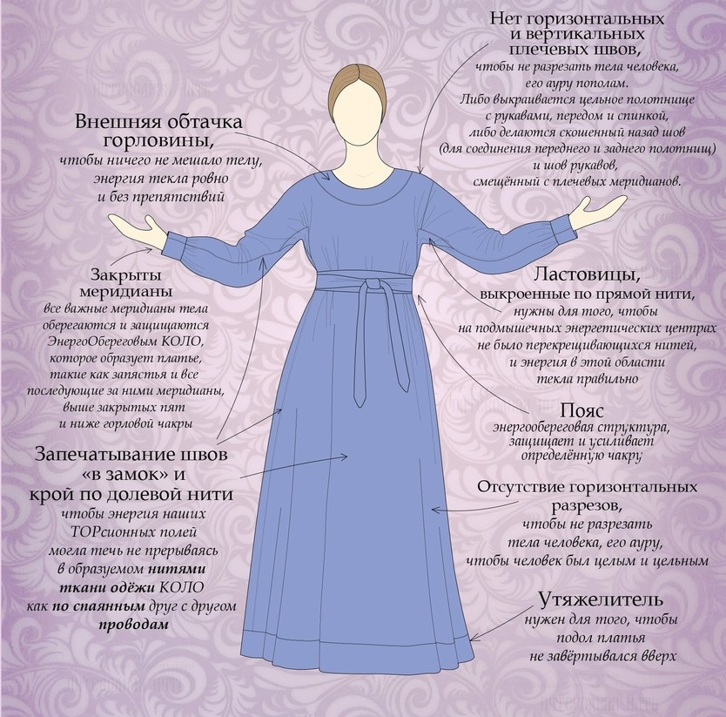
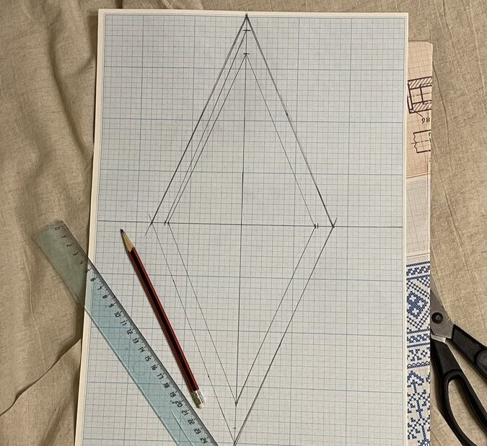
ОсНОВНОЙ КРОЙ

Slide 7
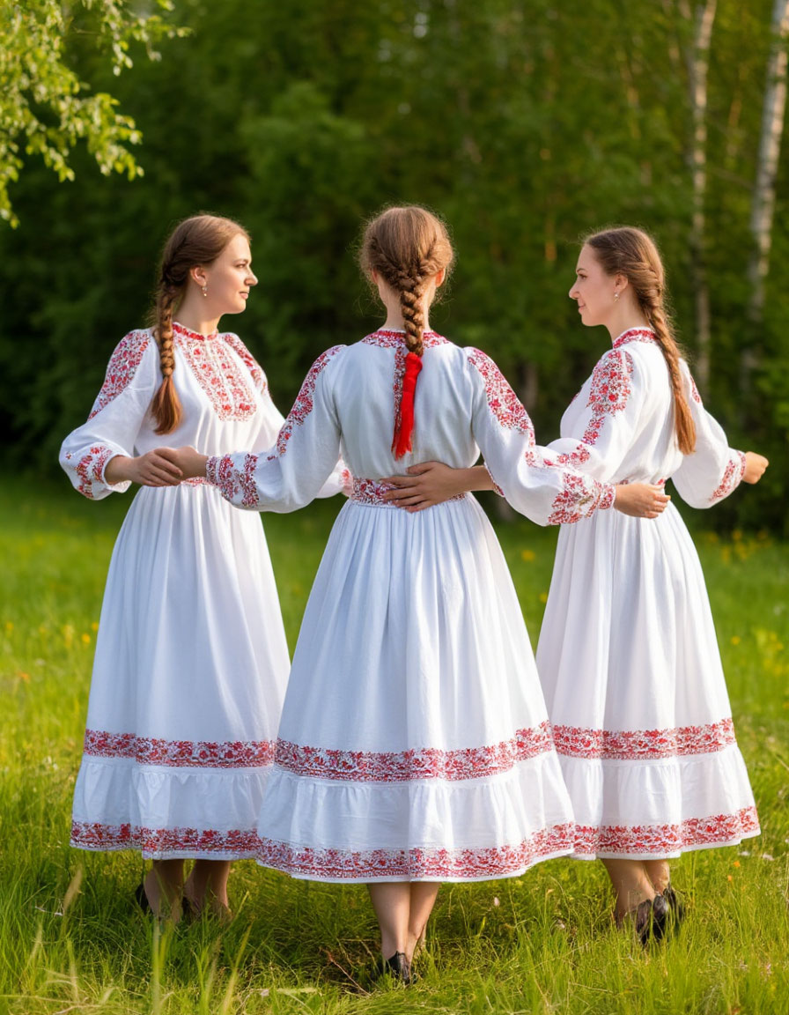
Польза для здоровья
Физическое здоровье:
  Профилактика переохлаждения, улучшение кровообращения.
  Лён — антибактериальный эффект, защита от излучения.
Духовное здоровье:
  Восстановление энергетического баланса.
  Пробуждение родовой памяти.

Slide 8
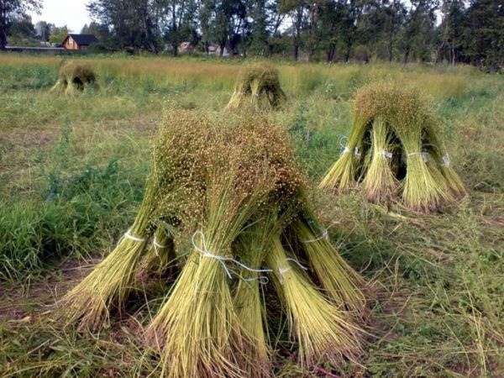
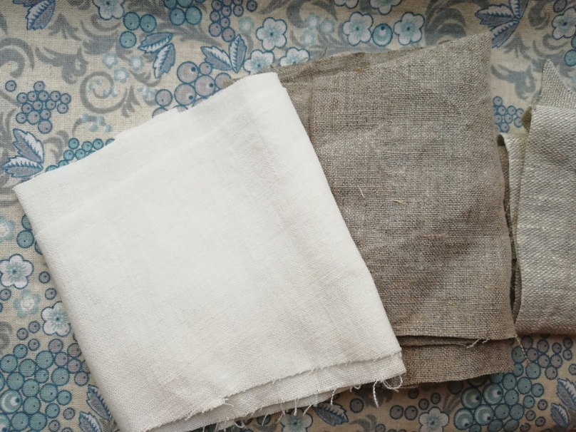
Экологический эффект
Решение проблем:
  Отказ от синтетики → сокращение микропластика.
  Биоразлагаемые ткани → нулевой вред природе.
  «Одноразовой моде — нет!»

Slide 9
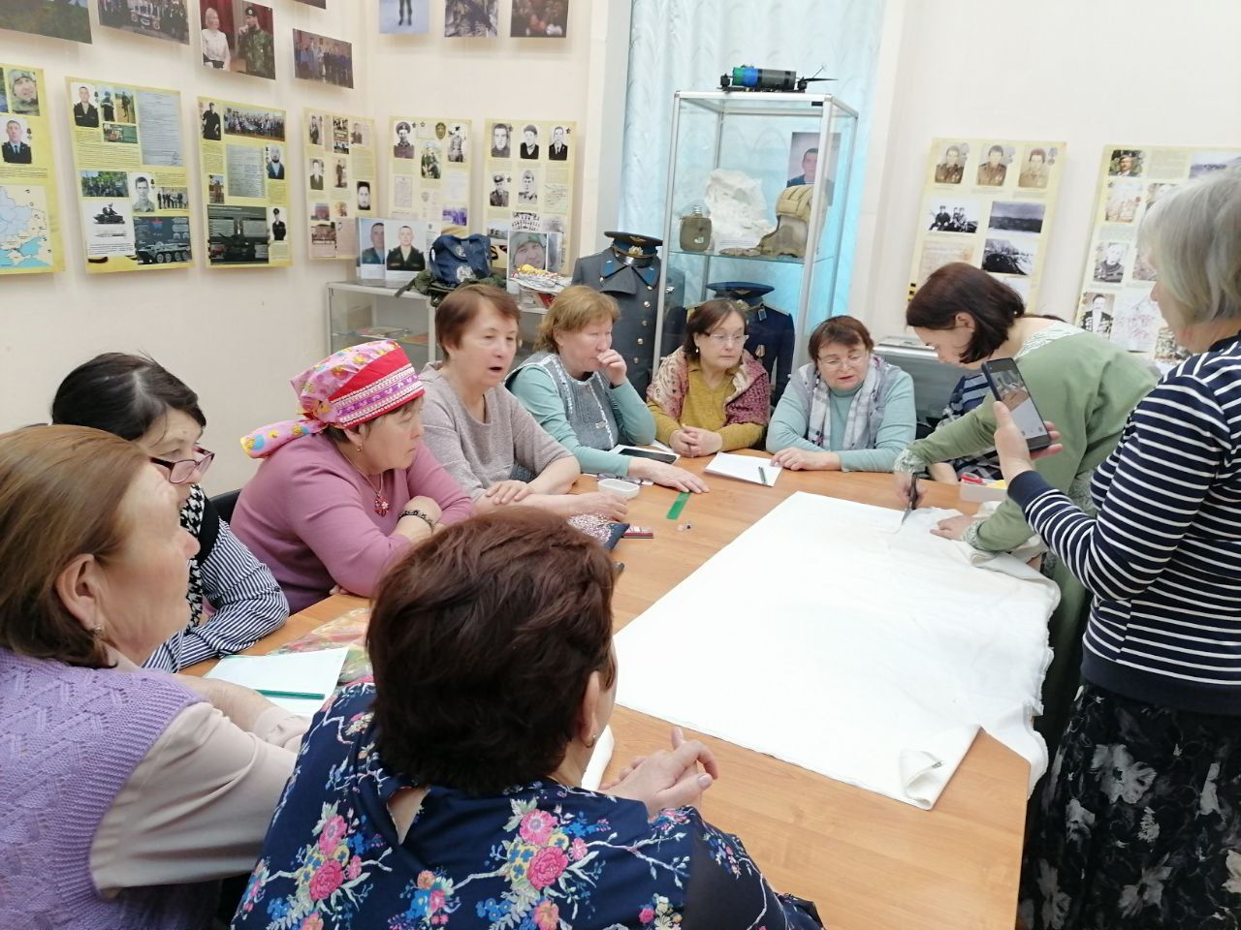
Реализация проекта
Формы работы:
  Бесплатные мастер-классы по пошиву.
  Лекции о традиционных ценностях.
  Создание сообществ «Берегинь».
Целевая аудитория: Женщины 18–60 лет, матери, девушки.
На сегодняшний день проект реализован. Проводятся еженедельные очные встречи.

Slide 10

Ожидаемые результаты
Для женщины:
  Улучшение физического и духовного здоровья, осознание ценности женщины.
Для семьи:
  Гармонизация отношений, передача традиций детям.
Для природы:
  Снижение загрязнения.

Slide 11
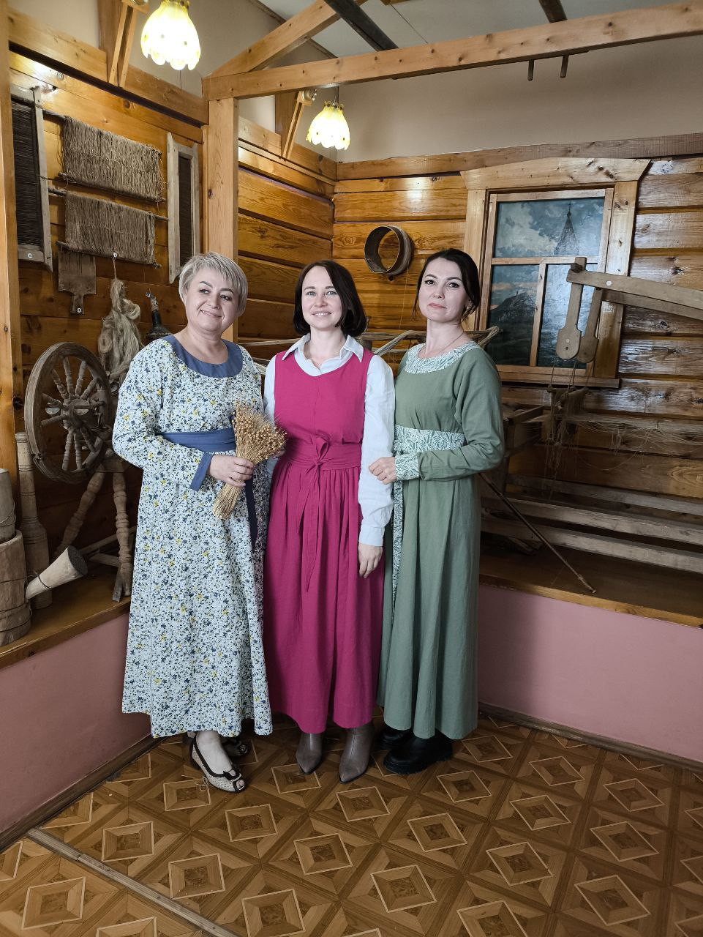
Призыв к действию
Предложение:
  Поддержка проекта грантами / волонтерством.
  Создание и развитие сообщества онлайн и оффлайн «Одёжа-оберег».

